Slide 1
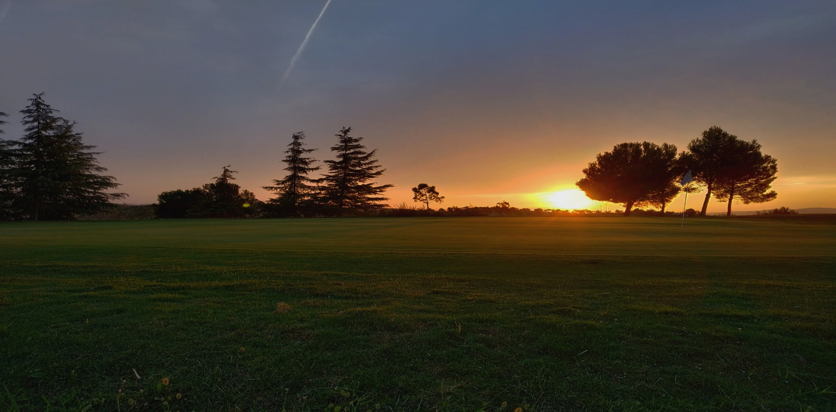
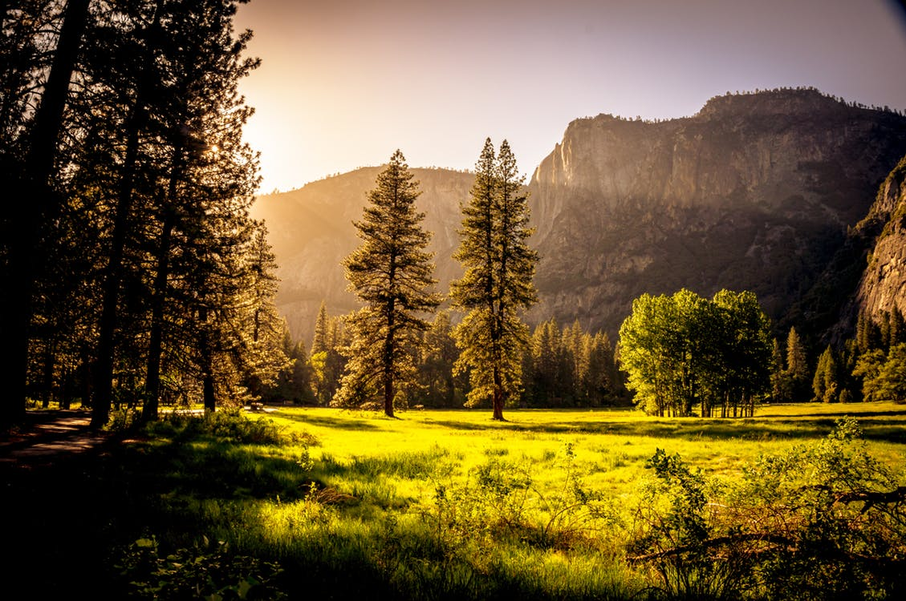
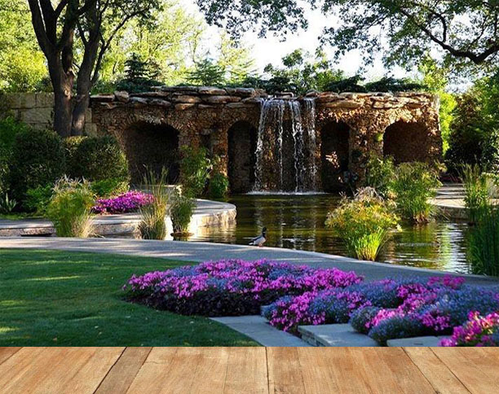








Slide 2
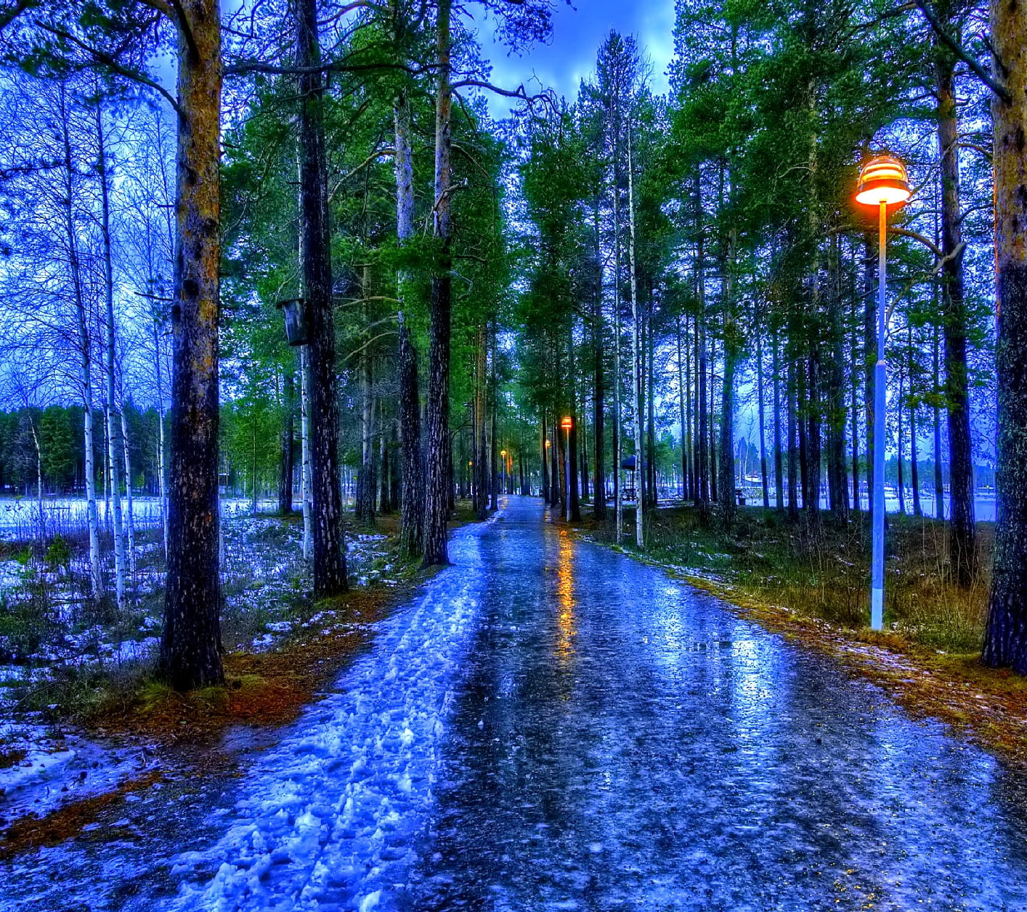
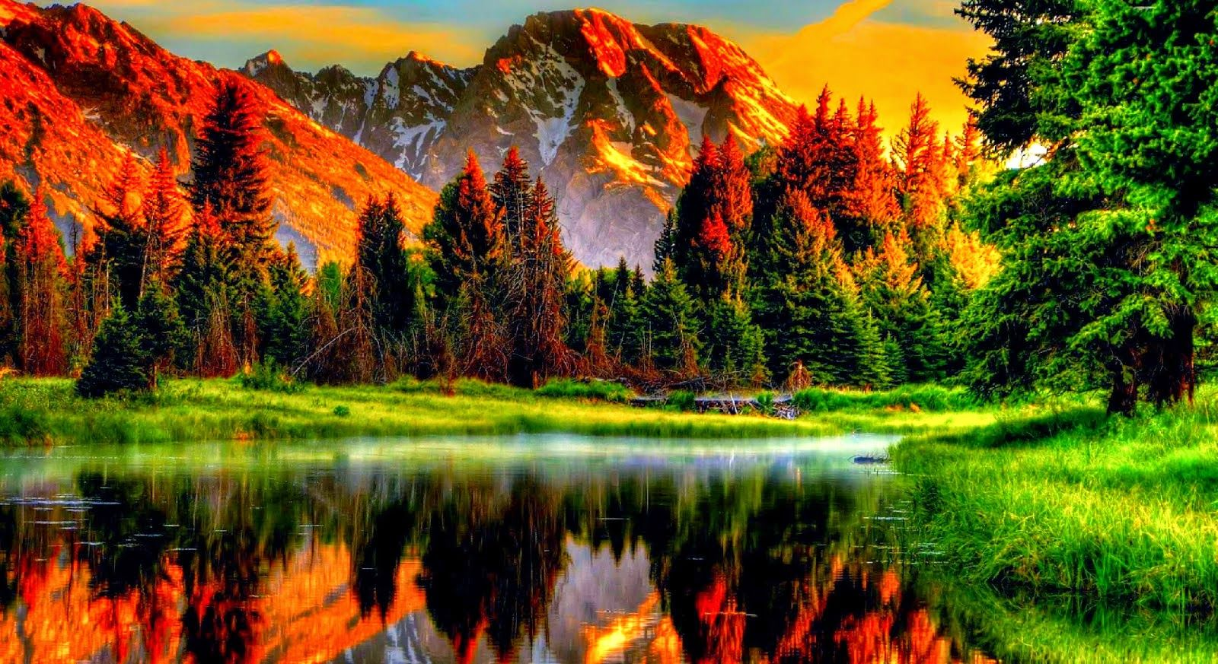

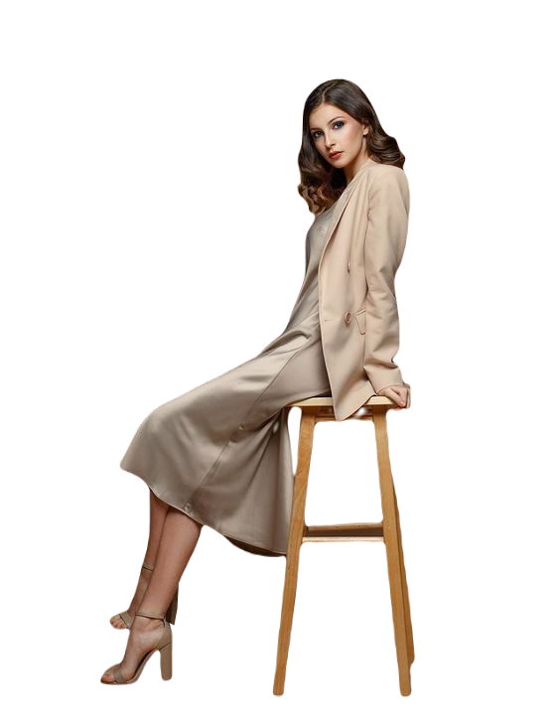


Andas por esos mundos como yo; no me digas
que no existes, existes, nos hemos de encontrar;
no nos conoceremos, disfrazados y torpes
por los caminos echaremos a andar.

Slide 3





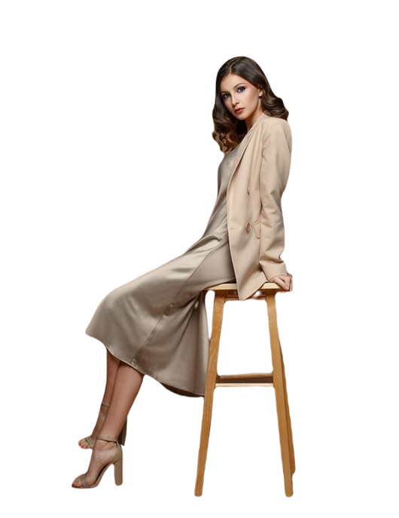

No nos conoceremos, distantes uno de otro
sentirás mis suspiros y te oiré suspirar.
¿Dónde estará la boca, la boca que suspira?
Diremos, el camino volviendo a desandar.

Slide 4
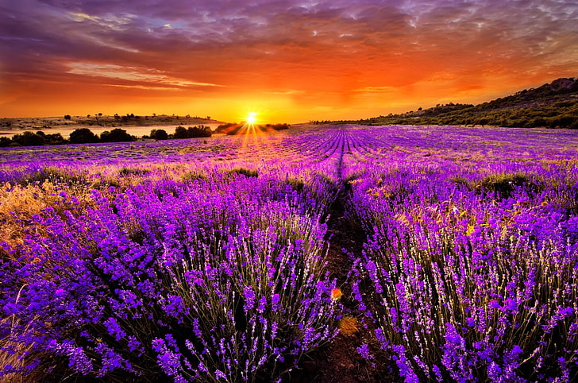
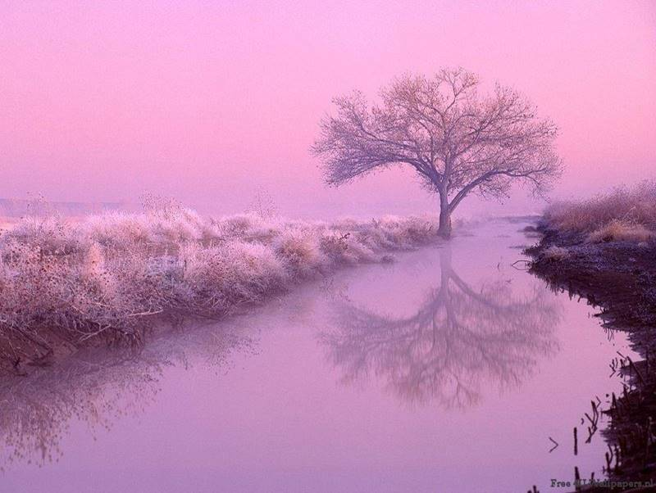




Quizá nos encontremos frente a frente algún día,
quizá nuestros disfraces nos logremos quitar.
Y ahora me pregunto… cuando ocurra, si ocurre,
¿sabré yo de suspiros, sabrás tú suspirar?

Slide 5





Slide 6









¿Te ha gustado?
Puedes ver más entrando
Aquí
Además puedes recibir powerpoints en tu correo electrónico suscribiéndote aquí:
Esta presentación powerpoint ha sido creada y compartida única y exclusivamente para mispps.com

